Slide 1


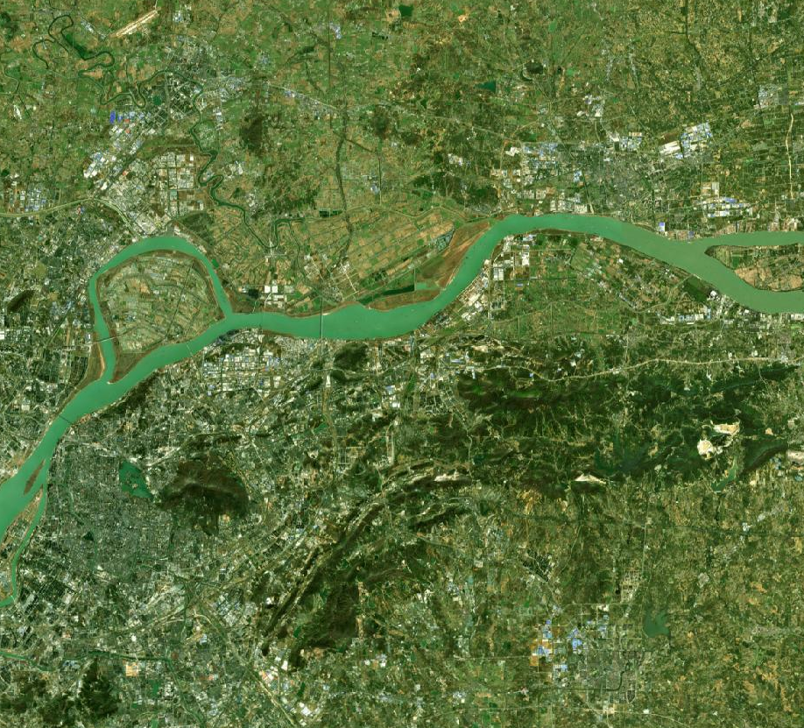
前言
为丰富仙林商业业态，我局会同南京市仙林大学城管理委员会组织开展了《南京仙林副城仙鹤片区控制性详细规划》EAe020-13规划管理单元图则修改工作。
根据《中华人民共和国城乡规划法》《南京市国土空间规划条例》，现将《南京仙林副城仙鹤片区控制性详细规划》EAe020-13规划管理单元图则修改成果向社会予以公布。
南京市国土空间规划编制成果公布
《南京仙林副城仙鹤片区控制性详细规划》EAe020-13规划管理单元图则修改
说明
1、本规划是城市发展的控制与引导性文件，不代表具体的项目实施计划和实施方案。一旦有建设行为，应依据批准的具体项目建设方案实施。
2、国土空间规划是不断优化更新的过程，规划内容以南京市规划和自然资源局存档备查的最新版本为准，同一地区同内容深度规划若有更新，南京市规划和自然资源局将依法及时在网站上公布，本材料自动作废。
3、本材料版权及解释权归南京市规划和自然资源局所有，未取得版权人的书面授权，谢绝改变、分发、发布或使用本材料图文资料。
地 址：南京市鼓楼区中山路171号
邮 编：210005
网 址：http://ghj.nanjing.gov.cn
咨询电话：025-85896072
南京市规划和自然资源局
二O二五年九月

Slide 2
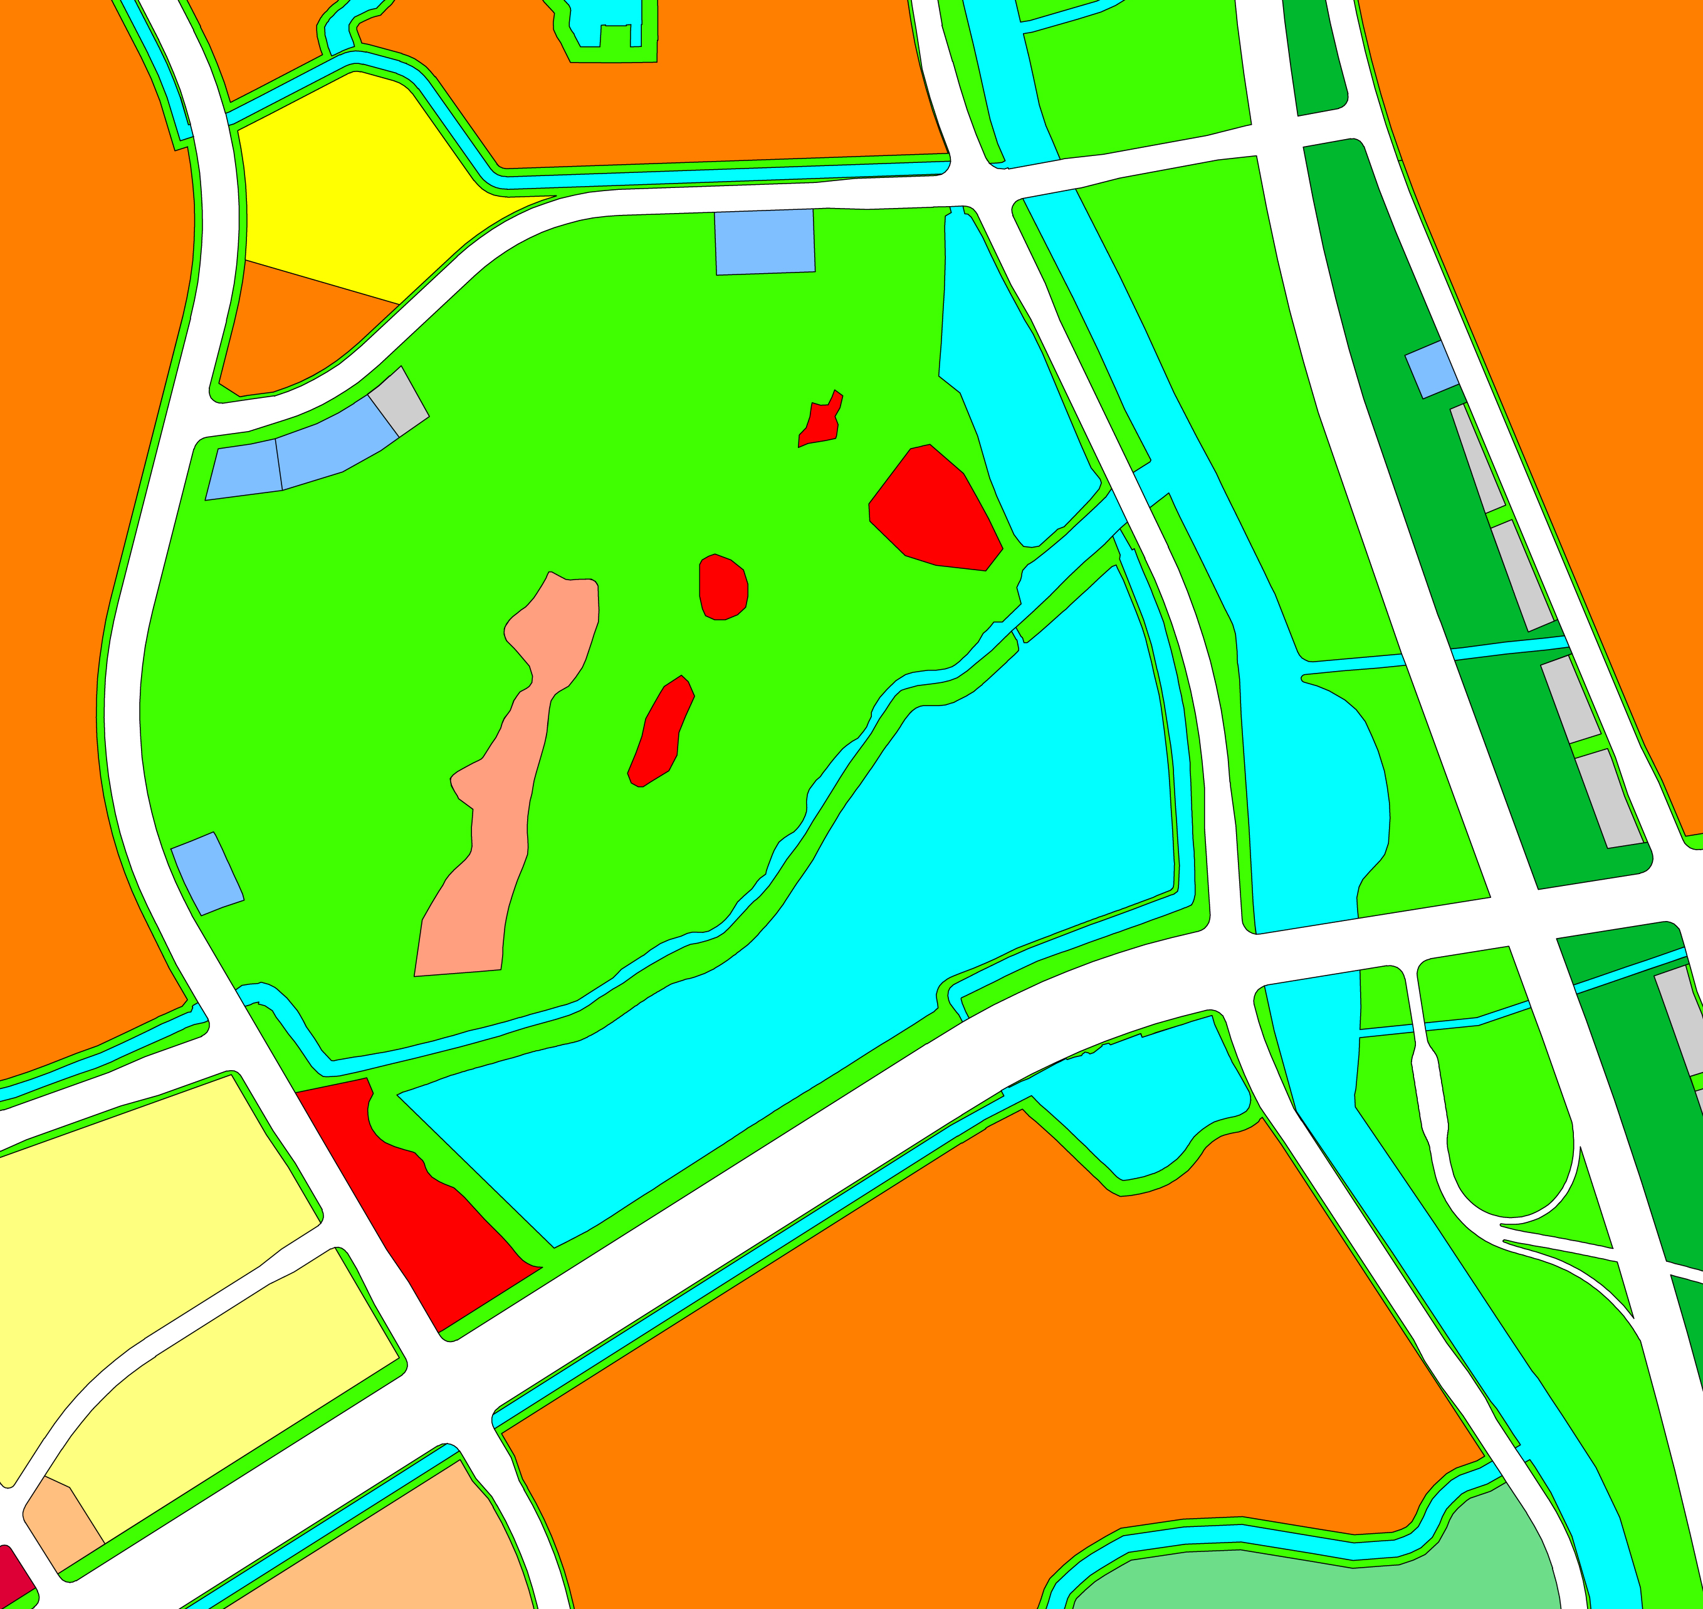
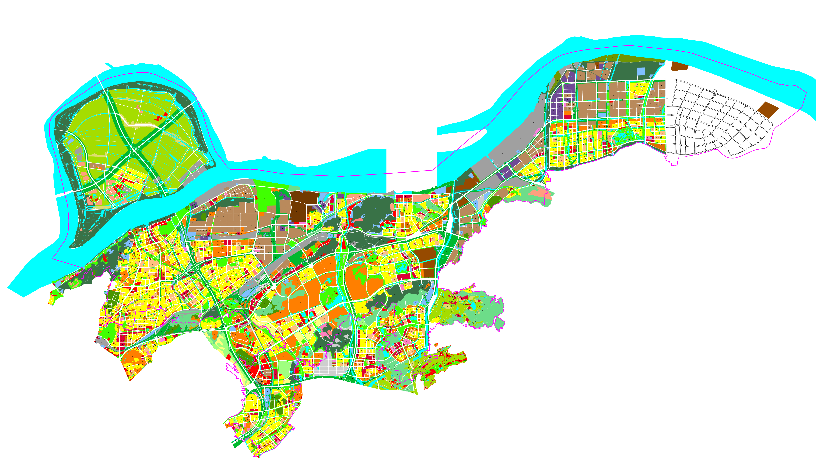
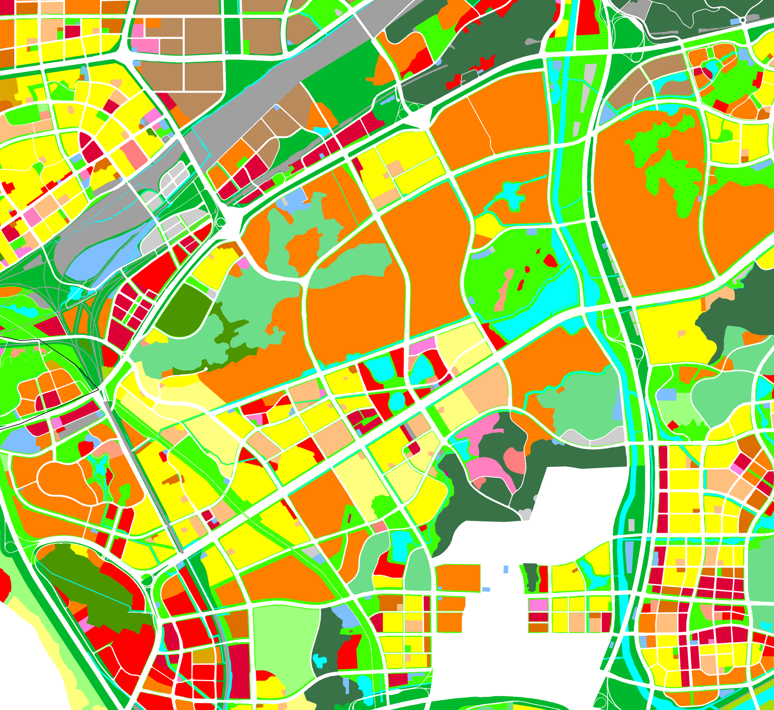
《南京仙林副城仙鹤片区控制性详细规划》EAe020-13规划管理单元图则修改
区位
图则修改内容
EAe020-13规划管理单元图则位于栖霞区仙林街道，东至绕城高速、西至仙境路、南至仙林大道、北至羊山北路，面积约178.27公顷。
控制指标修改：将13-022地块建筑密度由30%修改为55%，绿地率由20%修改为3%。
羊山北路
EAe020-13
规划管理单元图则
绕城高速
本图则在栖霞区的位置
EAe020
控规单元
仙境路
仙林大道
EAe020-13
规划管理单元图则
13-022
B11
地块编码：13-022
用地性质：零售商业（B11）
用地面积：3.48公顷
容积率：1.05
建筑密度：55%
控制高度：18米
绿地率：3%
图则单元边界
修改地块范围
批准单位 | 南京市人民政府
批准文号 | 宁政复〔2025〕114号
本图则在EAe020控规单元的位置

